Slide 1


Implementazione NoSQL in FLY
Relatore
Prof. Vittorio Scarano
Correlatori
Prof. Carmine Spagnuolo
Dott. Giuseppe D’Ambrosio
Candidato
Antonio Cirillo

Slide 2

Analisi progetto diapositiva 2
Cloud Computing
Il Cloud è un modello di calcolo distribuito che permette di allocare su richiesta un insieme di risorse di calcolo messe a disposizione di un fornitore, il Cloud Provider.
Il Cloud si base sul modello di costo pay-as-you-go. Questo modello permette alle aziende di pagare soltanto per i servizi utilizzati, in relazione al tempo di impiego.

Slide 3

Analisi progetto diapositiva 2
Modelli di servizio
I vari servizi offerti dai Cloud Provider vengono divisi in diversi modelli, andando in questo modo a differenziarli in a base al livello di astrazione offerto all’utente.
Tra i diversi modelli di servizio vi è il modello Function-as-a-Service (FaaS). Esso permette di eseguire un blocco di codice indipendente su Cloud in risposta ad uno specifico evento.

Slide 4

Analisi progetto diapositiva 2
Multi-Cloud
Il multi-cloud è un paradigma nato per trarre vantaggio dall’esistenza di diversi Cloud Provider. Nella pratica consiste nell’integrare all’interno della stessa architettura i servizi offerti da diversi Cloud Provider.
L’utilizzo del multi-cloud da luogo a diversi vantaggi:
costo-efficienza;
riduzione della dipendenza;
tolleranza agli errori.

Slide 5
Analisi progetto diapositiva 2
Database
Un database è un insieme di informazione strutturate, archiviate elettronicamente in un sistema informatico.
…
Più di recente sono comparsi i database non relazionali, in risposta all’aumento della mole di dati e alla velocità con cui essi vengono prodotti.

Slide 6


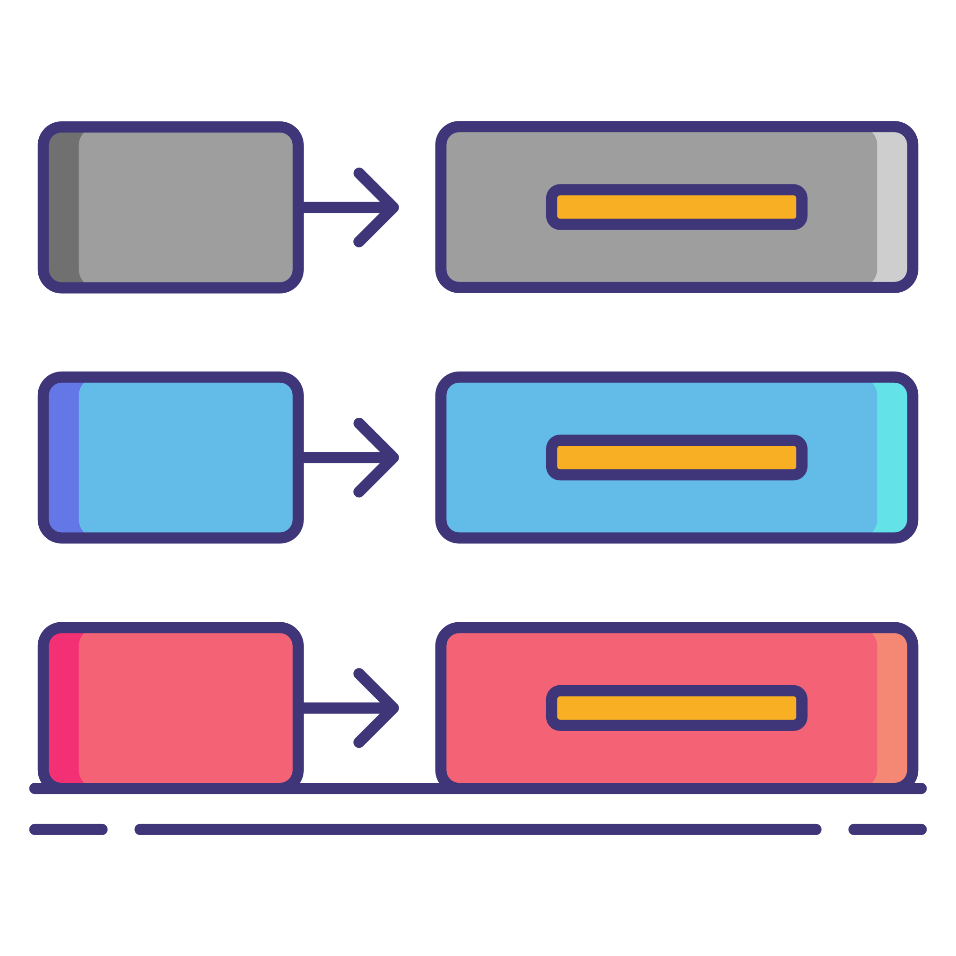
Analisi progetto diapositiva 2
Database NoSQL
I database non relazionali, anche chiamati NoSQL, non limitano il formato che i dati devono seguire ma permettono di rappresentarli in una varietà di modelli diversi.
Le principali metodologie di rappresentazione dei dati in un database NoSQL sono:
chiave-valore;
documenti;
grafo.

Slide 7
Analisi progetto diapositiva 2
Introduzione a FLY
FLY nasce per il Calcolo Scientifico sul multi-cloud con l’obiettivo di semplificare lo sviluppo di applicazioni che sfruttino la potenza computazionale offerta da molteplici Cloud provider, mediante il paradigma FaaS per ottenere alta scalabilità e alte prestazioni.
L’aspetto più importante che racchiude il concetto di astrazione, è il concetto di funzione FLY.

Slide 8



Analisi progetto diapositiva 2
Come funziona
FLY
Le funzioni FLY sono un blocco di codice indipendente dal resto del programma. Quest’ultime vengono eseguite in modo concorrente mediante i servizi FaaS supportando il linguaggio JavaScript e Python in quanto quest’ultimi sono i linguaggi più supportati dai cloud provider.

Slide 9




Analisi progetto diapositiva 2
Il nostro obiettivo
Il cloud è particolarmente adatto a usare database NoSQL in quanto quest’ultimi sono progettati per la scalabilità orizzontale invece di quella verticale, quindi con aggiunta di nuovi cluster hardware invece di server costosi e di grosse dimensioni. È risultato quindi necessario implementare un supporto per i database NoSQL all’interno di FLY.

Slide 10


Analisi progetto diapositiva 2
I vantaggi di un database NoSQL
I database NoSQL sono una soluzione ideale per molte applicazioni moderne in quanto offrono:
Flessibilità: schemi flessibili, sviluppo veloce e intuitivo;
Elevate prestazioni: accesso ai dati in modo rapido data la mancanza dell’integrità referenziale;
Altamente adattabili: esistono vari modi per rappresentare i dati all’interno di un database.

Slide 11
Analisi progetto diapositiva 2
Tipi di database
NoSQL
Chiave-valore: altamente partizionabili, adatti per casi d’uso quali videogiochi, IoT e tecnologie pubblicitarie. Documento: dati rappresentati come oggetti in un documento JSON. Grafo: con set di dati ad elevata connessione. In memoria, in ricerca e molti altri ancora…

Slide 12

Analisi progetto diapositiva 2
MongoDB
MongoDB è un database NoSQL open source che fornisce supporto per sistemi di storage.
MongoDB offre alta scalabilità e alta flessibilità:
Dati memorizzati in documenti JSON-like;
Concepito come database distribuito (scalabilità e distribuzione geografica facili da utilizzare);
Utilizzabile gratuitamente;
Supportato da molti Cloud provider.

Slide 13


Analisi progetto diapositiva 2
I servizi offerti dai Cloud provider
Amazon offre diversi servizi che supportano i database NoSQL. I più importanti sono:
DynamoDB: che supporta i modelli di dati di tipo documento e di tipo chiave-valore. Offre prestazioni di pochi millisecondi a qualsiasi scala;
DocumentDB: supporta i modelli di dati di tipo documento. Il punto chiave di DocumentDB è la compatibilità con MongoDB.

Slide 14
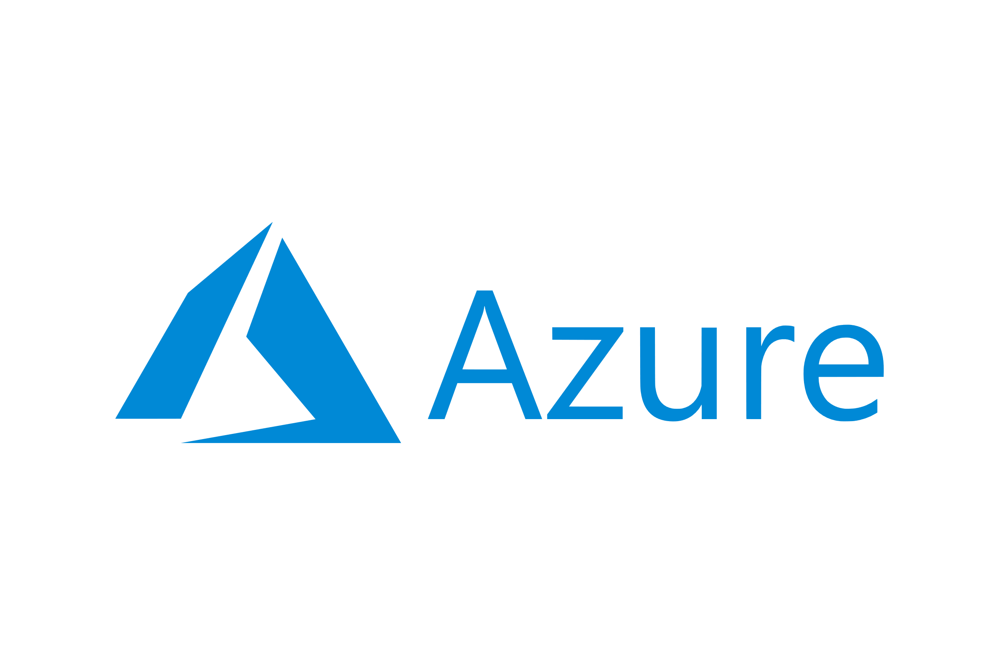

Analisi progetto diapositiva 2
I servizi offerti dai Cloud provider
Azure invece offre come servizio di supporto ai database NoSQL, CosmosDB: a seconda dell'API usata, un elemento Azure Cosmos DB può rappresentare un documento in una raccolta, una riga in una tabella oppure un nodo o un arco in un grafo.

Slide 15

Analisi progetto diapositiva 2
Implementazione in FLY
Uno degli obiettivi principali di FLY è quello di mantenere una certa consistenza nel linguaggio. Per questo motivo, abbiamo cercato di creare un’interazione con i database NoSQL il quanto più possibile simile a quella con i database SQL, già presenti all’interno di FLY.

Slide 16

Analisi progetto diapositiva 2
Differenze
tra SQL e NoSQL
Le differenze principali tra i database NoSQL e SQL sono:
Database diviso in collezioni;
Collezioni di dati con strutture interne diverse fra loro;
Operazione di replace sui dati.

Slide 17

Analisi progetto diapositiva 2
Stabilire la connessione al DB
All’interno di FLY, per permettere all’utente l’interazione con i database SQL, vi è un oggetto di tipo sql con il quale l’utente può stabilire una connessione ad un database SQL.
var sql = [type = ‘sql’, dbName = ‘…’, user = ‘…’, password = ‘…’]

Slide 18

Analisi progetto diapositiva 2
Stabilire la connessione al DB
In modo analogo, è stato creato un oggetto di tipo nosql per permettere all’utente di stabile una connessione ad un database NoSQL, più nel particolare, ad una determinata collezione di un database.
var nosql = [type = ‘nosql’, client = ‘…’, database = ‘…’, collection = ‘…’]
client: endpoint del database;
database: nome del database;
collection: nome della collezione.

Slide 19

Analisi progetto diapositiva 2
Effettuare una query sul DB
Per quanto riguarda l’effettuare operazioni su un database SQL, FLY mette a disposizione dell’utente un oggetto di tipo query.
var query = [type = ‘query’, query_type = ‘…’, database = database, statement = ‘…’]
Quest’ultima per quanto riguarda l’interazione con un database NoSQL è rimasta del tutto invariata. Infatti, basterà specificare come oggetto database un’istanza dell’oggetto nosql.

Slide 20

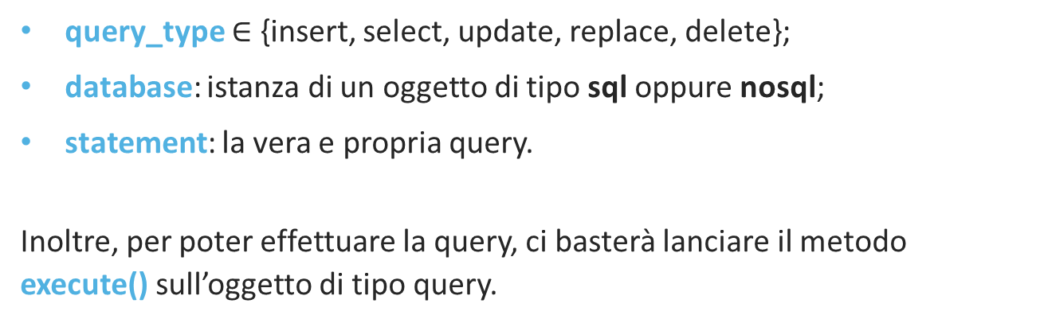
Analisi progetto diapositiva 2
Effettuare una query sul DB
var query = [type = ‘query’, query_type = ‘…’, database = database, statement = ‘…’]
query_type $∈$ {insert, select, update, replace, delete};
database: istanza di un oggetto di tipo sql oppure nosql;
statement: la vera e propria query.
Inoltre, per poter effettuare la query, ci basterà lanciare il metodo execute() sull’oggetto di tipo query.

Slide 21


Analisi progetto diapositiva 2
Come possiamo interagire con i risultati?
L’operazione di select restituisce un set di dati con il quale l’utente può interagire.
FLY utilizza la libreria tablesaw per la gestione dei dati proveniente da diverse fonti, tra cui i database relazioni, in modo da rappresentare i dati all’interno di un tabella.
Possiamo in qualche modo adattare questa soluzione anche per gestire i dati provenienti dai database NoSQL?

Slide 22
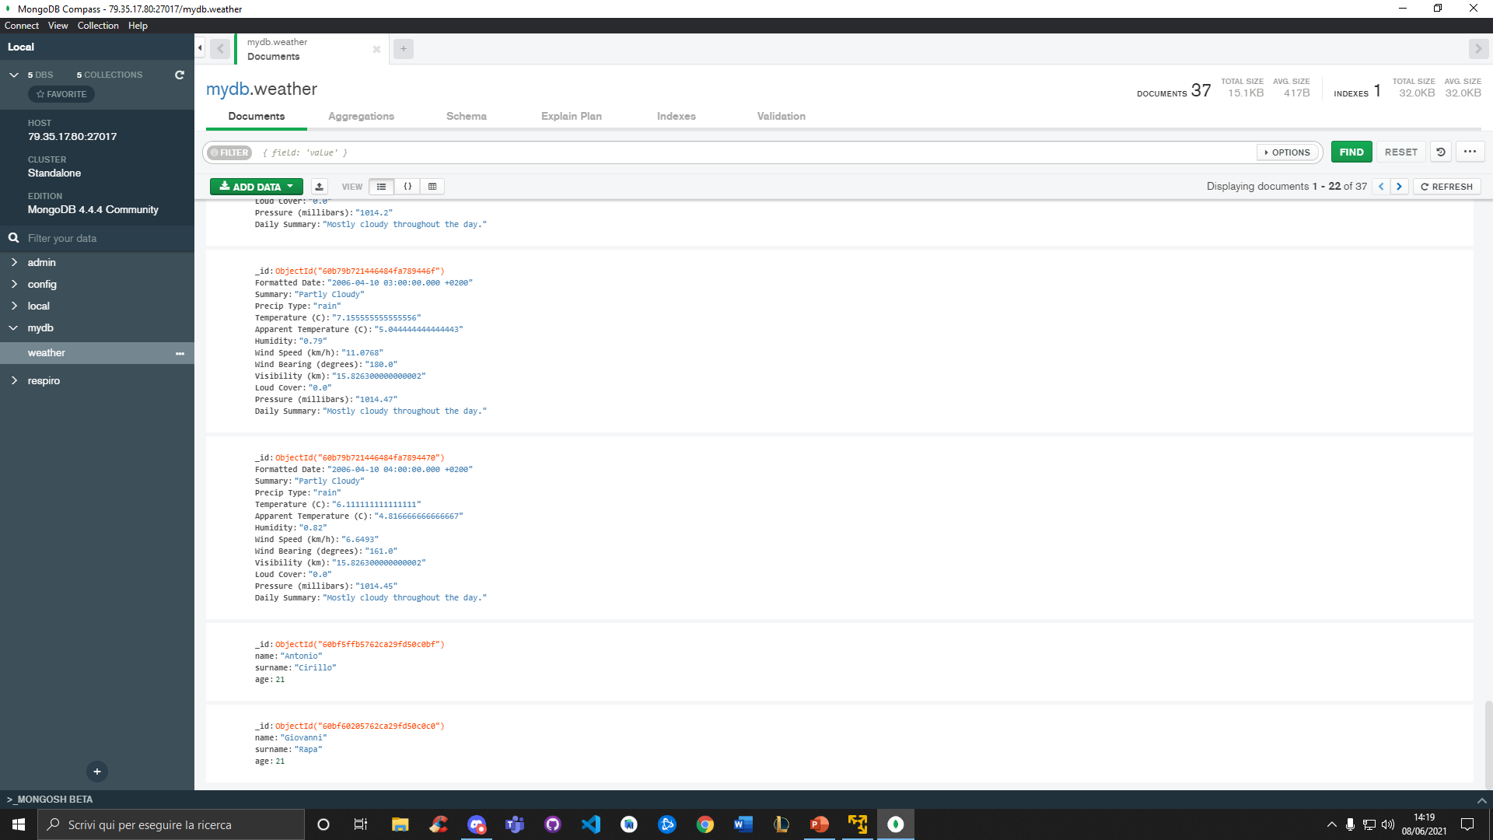
Analisi progetto diapositiva 2
Collezioni come liste di tabelle
1.
2.
4.
3.

Slide 23
Analisi progetto diapositiva 2
Collezioni come liste di tabelle
_id, Formatted Date, Summary, Precip Type, Temperature (C), …

Slide 24
Analisi progetto diapositiva 2
Collezioni come liste di tabelle
_id, name, surname, age

Slide 25
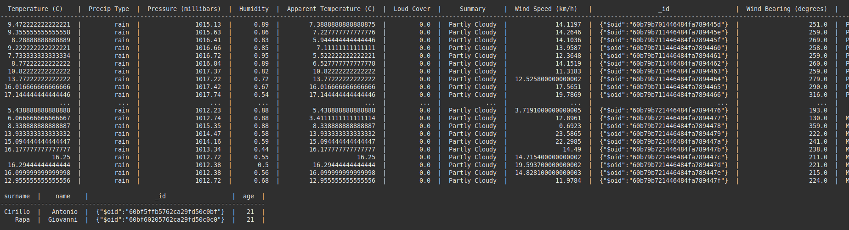
Analisi progetto diapositiva 2
Collezioni come liste di tabelle

Slide 26
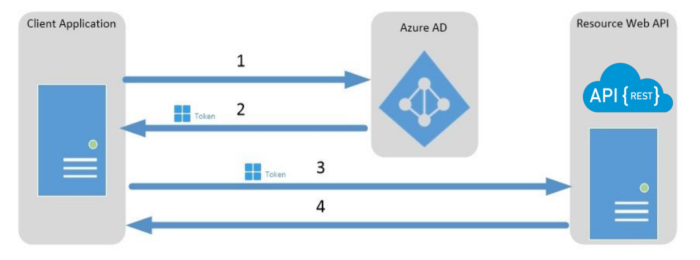
Analisi progetto diapositiva 2
Implementazione su Azure
Microsoft Azure offre come servizio alla gestione dei database NoSQL, CosmosDB che è compatibile con la sintassi di MongoDB. L’interazione con Azure è stata implementata tramite l’uso delle REST API, con il quale è possibile accedere alle principali operazioni di ogni servizio.
Active Directory

Slide 27

Analisi progetto diapositiva 2
Implementazione su Azure
Per questo motivo FLY utilizza una libreria di supporto chiamata AzureClient proprietaria dell’ISISLab, sviluppata per l’accesso ai servizi. È stato quindi aggiunto un metodo con il quale è possibile ottenere l’endpoint del database tramite una richiesta HTTP.

Slide 28
Analisi progetto diapositiva 2
Implementazione su Azure
var azure = [type = ‘azure’, clientID = ‘…’, tenantID = ‘…’, secret_key = ‘…’, subscriptionID = ‘…’ …] var nosql = [type = ‘nosql’, resource_group = ‘…’, instances = ‘…’, database = ‘…’, collection = ‘…’] on azure
resource_group: nome del gruppo di risorse dove è presenta l’istanza del cluster CosmosDB;
instances: nome dell’istanza del cluster CosmosDB;
database: il nome del database a cui vogliamo accedere;
collection: il nome della collezione a cui vogliamo accedere.

Slide 29


Analisi progetto diapositiva 2
Implementazione su AWS
AWS offre come servizio alla gestione dei database NoSQL tantissimi servizi. L’unico servizio compatibile con la sintassi MongoDB è DocumentDB. I cluster Amazon DocumentDB vengono distribuiti all’interno di un Amazon Virtual Private Cloud (Amazon VPC), ovvero in una rete virtuale personalizzata ed isolata.

Slide 30


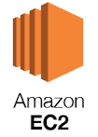
Analisi progetto diapositiva 2
Un concetto che
va contro l’obiettivo di FLY
Per connettersi ad un cluster DocumentDB vi è la necessità di utilizzare un’istanza EC2 che si trova all’interno della stessa VPC del cluster DocumentDB.
VPC

Slide 31

Analisi progetto diapositiva 2
Un concetto che
va contro l’obiettivo di FLY
VPC
SSH Tunneling

Slide 32

Analisi progetto diapositiva 2
Un concetto che
va contro l’obiettivo di FLY
Implementare all’interno di FLY l’SSH tunneling è qualcosa di impossibile. Inoltre, le operazioni di creazione di un database NoSQL sono molte lunghe in termini di tempo. Questo va contro il concetto FLY, per questo motivo FLY supporta i database NoSQL ma non la loro creazione. La soluzione è stata quella di permettere all’utente di collegarsi a qualsiasi cluster NoSQL (che supporta la sintassi MongoDB) semplicemente fornendo l’endpoint di quest’ultimo.

Slide 33

Analisi progetto diapositiva 2
Sviluppi futuri
Uno degli sviluppi futuri in FLY è quello delle distributed query. Una distributed query è l’acquisizione di dati che sono memorizzati su diversi database. L’utente potrebbe trovarsi davanti ad un caso d’uso nel quale deve necessariamente interagire con set di dati di diversi database.

Slide 34



Analisi progetto diapositiva 2
Distributed query
1
1 2 n
2
Distributed query
. . .
n
1.
2.
n.
.
.
.
.
.
.
.

Slide 35
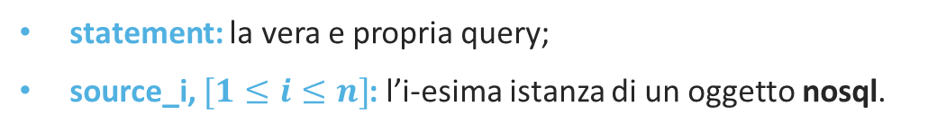
Analisi progetto diapositiva 2
Distributed query
var query = [type = ‘distributed_query’, statement = ‘…’ source_1 = …, source_2 = …, …. source_n = … ]
statement: la vera e propria query;
source_i, $[1≤i≤n]$: l’i-esima istanza di un oggetto nosql.

Slide 36
Analisi progetto diapositiva 2
Esempio di caso d’uso
Locale:
Connettiamoci al nostro database CosmosDB;
Inseriamo 150 oggetti prelevati da un file CSV;
Inseriamo 3 nuovi oggetti { name: ‘…’, surname: ‘…’, age: …}.
Tramite funzione FLY eseguita su AWS:
Connettiamoci al nostro database CosmosDB;
Connettiamoci ad un nuovo database che è in esecuzione sulla nostra macchina;
Selezioniamo tutti i dati presenti sul database CosmosDB che hanno per l’attributo ‘Summary’ il valore ‘Partly Cloudy’, e copiamoli sul database in locale.

Slide 37
Analisi progetto diapositiva 2
Esempio di caso d’uso
Esecuzione in locale
Connettiamoci al nostro database CosmosDB;
var azure = [type = ‘azure’, clientID = ‘…’, tenantID = ‘…’, secret_key = ‘…’, subscriptionID = ‘…’ …]
var aws = [type = ‘aws’, …, access_id_key = ‘…’, secret_access_key = ‘…’ …]
var database = [type = ‘nosql’, resource_group = ‘…’, instances = ‘…’, database = ‘…’, collection = ‘…’] on azure
…
2. Inseriamo 150 oggetti prelevati da un file CSV.
…
var file = [type = ‘file’, path = ‘…’, ext = ‘csv’]
var query = [type = ‘query’, query_type = ‘insert’, collection = database, statement = ‘…’, …]
query.execute()

Slide 38
Analisi progetto diapositiva 2
Esempio di caso d’uso
Esecuzione in locale
3. Inseriamo 3 nuovi oggetti { name: ‘…’, surname: ‘…’, age: …}.
…
var query_2 = [type = ‘query’, query_type = ‘insert’, collection = database, statement = ‘…’, …]
query_2.execute()

Slide 39
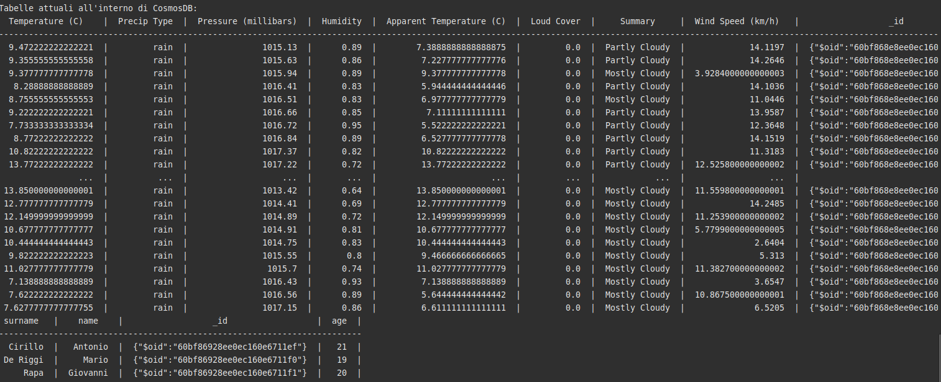
Analisi progetto diapositiva 2
Esempio di caso d’uso
Esecuzione in locale

Slide 40
Analisi progetto diapositiva 2
Esempio di caso d’uso
Esecuzione funzione FLY su AWS
Connettiamoci al nostro database CosmosDB;
func esecuzioneSuAWS() {
var database = [type = ‘nosql’, client = ‘…’, database = ‘…’, collection = ‘…’]
…
2. Connettiamoci ad un nuovo database che è in esecuzione sulla nostra macchina;
…
var databaseInLocale = [type = ‘nosql’, client = ‘127.0.0.1’, database = ‘…’, collection = ‘…’]
…

Slide 41
Analisi progetto diapositiva 2
Esempio di caso d’uso
Esecuzione funzione FLY su AWS
3. Selezioniamo tutti i dati presenti sul database CosmosDB che hanno per l’attributo ‘Summary’ il valore ‘Partly Cloudy’, e copiamoli sul database in locale.
…
var select = [type = ‘query’, query_type = ‘select’, collection = database, statement = ‘…’]
var result = select.execute()
for table in result {
…
}
var insert = [type = ‘query’, query_type = ‘insert’, collection = databaseInLocale, statement = ‘…’]
insert.execute()
}
fly esecuzioneSuAWS() … on aws

Slide 42
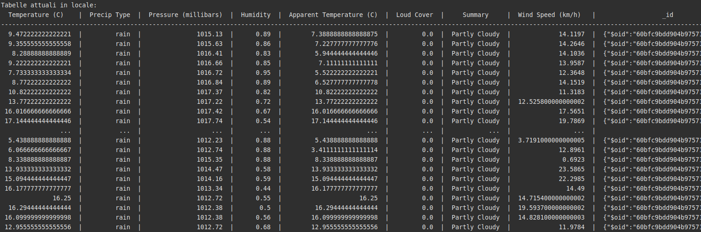
Analisi progetto diapositiva 2
Esempio di caso d’uso
Esecuzione funzione FLY su AWS

Slide 43
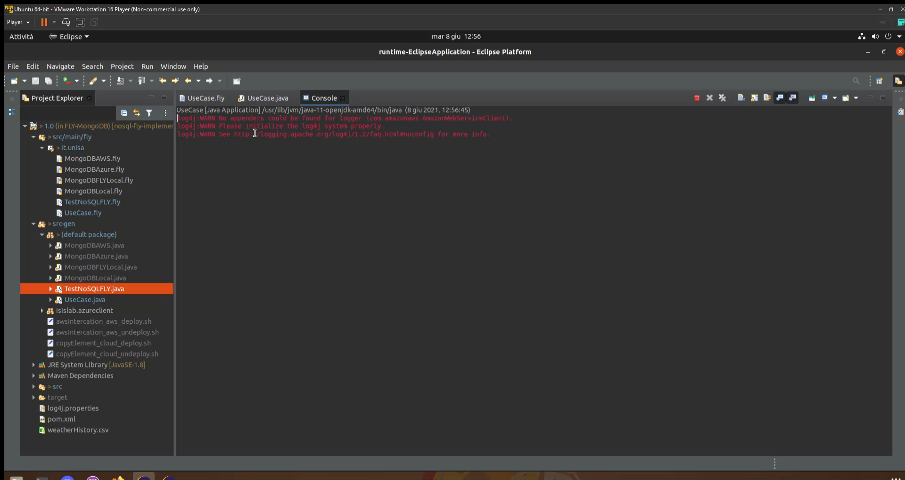
Analisi progetto diapositiva 2
Dimostrazione

Slide 44
Grazie

